Slide 1
HTML

Slide 2

HTML
HyperText Markup Language es el componente básico de la Web.
Describe la estructura de una página web.
Consiste en una serie de elementos que son representados por etiquetas.

Slide 3
Sintaxis de etiquetas
<etiqueta> contenido </etiqueta>
<p> Esto es un párrafo </p>
<etiqueta atributo=“valor”> contenido </etiqueta>
<a href=“www.google.com”> Google </a>
<etiqueta />
<br />

Slide 4
Elementos más comunes
Etiqueta
<!-- --> | Comentario
<a> | Hipervínculo
<b> | Negritas
<body> | Cuerpo de la página
<br> | Salto de línea
<button> | Botón
<div> | Sección de la página
<form> | Formulario
<h1> a <h6> | Encabezado
<head> | Información de la página
Etiqueta
<html> | Documento html
<img> | Imagen
<input> | Control de entrada
<nav> | Menú de navegación
<p> | Párrafo
<script> | Sección de script
<span> | Sección de la página
<style> | Sección de estilos
<table> | Tabla

Slide 5
Estructura básica
<!DOCTYPE html>
<html lang="en">
<head>
<meta charset="UTF-8">
<meta http-equiv="X-UA-Compatible" content="IE=edge">
<meta name="viewport" content="width=device-width, initial-scale=1.0">
<title>Document</title>
</head>
<body>
</body>
</html>

Slide 6
Atributos
<etiqueta atributo=“valor”> contenido </etiqueta>
Atributo | Función | Elementos
alt | Texto alternativo | Imágen
disabled | Deshabilitar elemento | Botón, Control de entrada
href | Dirección de referencia | Link, Hipervínculo
src | Referencia del archivo | Imagen, Scripts
style | Definir el estilo del elemento | TODOS

Slide 7
Hipervínculos
Son representados por la etiqueta “<a>”.
Sirven para llevar al usuario de una página a otra.
No necesariamente tiene que ser un texto.
<a href=“www.google.com”> Búscador de Google </a>

Slide 8
Hipervínculos
<a href=“www.google.com” target=“_self”> Búscador de Google </a>
Valor | Función
_blank | Abre el link en una nueva pestaña
_self | Abre el link en la misma pestaña (default)
Nombre_marco | Abre el link en el marco especificado
#Id_elemento | Salta al elemento con el ID especificado

Slide 9

Imágenes
Son representados por la etiqueta “<img>”.
Cargan la imagen especificada.
Tiene dos atributos principales: src (dirección de la imagen) y alt (texto alternativo)
<img src=“logo.png” alt=“Logo UASLP” />

Slide 10
Tablas
<table>
<caption></caption>
<thead>
<tr>
<th></th
</tr>
</thead>
<tbody>
<tr>
<td></td>
</tr>
</tbody
</table>
Etiqueta | Función
table | Engloba toda la tabla
thead | Contiene el o los encabezados de la tabla
tbody | Contiene el cuerpo de la tabla
tr | Define un renglón
th | Define una celda del encabezado de la tabla
td | Define una celda del cuerpo de la tabla
caption | Define el título de la tabla

Slide 11
Tablas
Alumno | Calificaciones
Josué | 8.9 | 7.3
<th colspan=“2”> Calificaciones </th>
Alumno | Josué
Calificaciones | 8.9
Calificaciones | 7.3
<th rowspan=“2”> Calificaciones </th>

Slide 12
Listas
Elemento
Elemento
Elemento
Primer elemento
Segundo elemento
Tercer elemento
<ul>
<li></li>
</ul>
<ol>
<li></li>
</ol>

Slide 13
Listas
<ol type=“1” start=“1”>
...
</ol>
Valor | Función
1 | Números naturales
A | Abecedario en mayúscula
a | Abecedario en minúscula
I | Números romanos en mayúscula
i | Números romanos en minúsculas

Slide 14
Listas
Elemento
Descripción del elemento
Elemento
Descripción del elemento
<dl>
<dt>Elemento</dt>
<dd>Descripción del elemento</dd>
</dl>

Slide 15
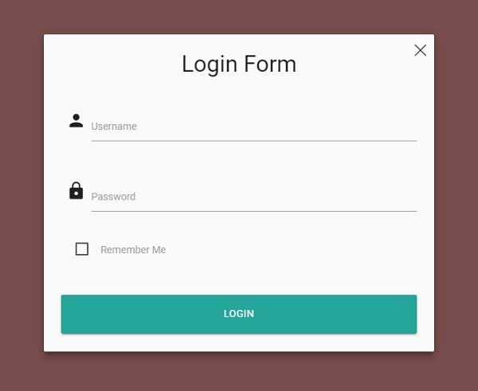
Formulario
Sirven para recolectar información ingresada por el usuario.
La información comúnmente es enviada al servidor para ser procesada.
Se representa por la etiqueta “form”.
<form>
...
Controles de entrada
...
</form>

Slide 16
Formulario
<input type=“text” />
Control de entrada simple. Puede ser de muchos tipos (fecha, texto, numéricos, etc.
<textarea>...</textarea>
Permite una entrada de texto grande como un párrafo.
<select>
<option value=“1”>Uno</option>
<option value=“2”>Dos</option>
<option value=“3”>Tres</option>
</select>
Despliega un combo en el que el usuario puede seleccionar uno de los valores definidos.
<button>Texto</button>
Despliega un botón que suele ir relacionado a alguna acción.

Slide 17
Formulario
<input type=“text” />
Tipo | Función
checkbox | Funciona como una bandera.
color | Selector de colores en hexadecimal
date | Selector de fecha
file | Cargar un archivo
number | Entrada de número
password | Entrada de texto, pero lo oculta con algún símbolo
radio | Selecciona un valor entre opciones
submit | Usado en botones, funciona para enviar el formulario
text | Entrada común de texto

Slide 18
Formulario
Atributo | Función / Valor
value | Valor del control de entrada
readonly | Define el control para que el usuario no pueda alterar el contenido
disabled | Deshabilita el control
maxlength | Limita el número de caracteres para un input de texto
autocomplete | Determina si el control aplica para el autocompletado del navegador
placeholder | Define el texto inicial que tiene el control.
min / max | Define los valores mínimo y máximo de un control numérico
pattern | Define la expresión regular con la que debe cumplir el valor del control
required | Determina si el control requiere un valor o no

